Slide 1



Slide 2
Objectifs
Visualiser le chiffre d’affaire par produit
Visualiser le chiffre d’affaire global
Effectuer une analyse sur les erreurs de saisie de certains prix des produits

Slide 3
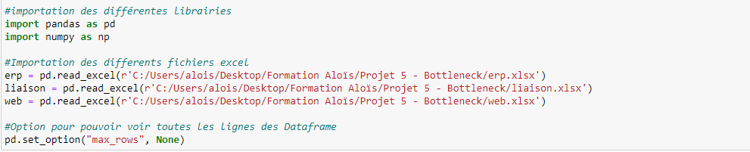
Préparation

Slide 4
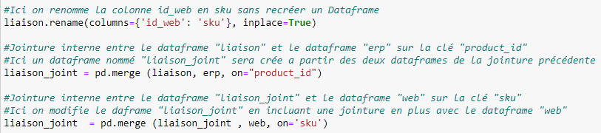
Jointures

Slide 5
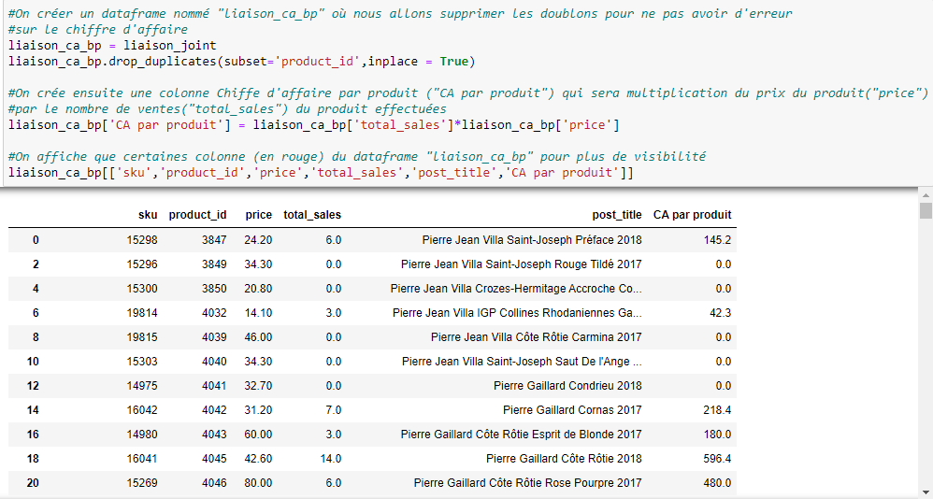
Chiffre d’affaire par produit

Slide 6
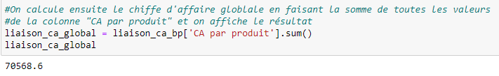
Chiffre d’affaire global

Slide 7
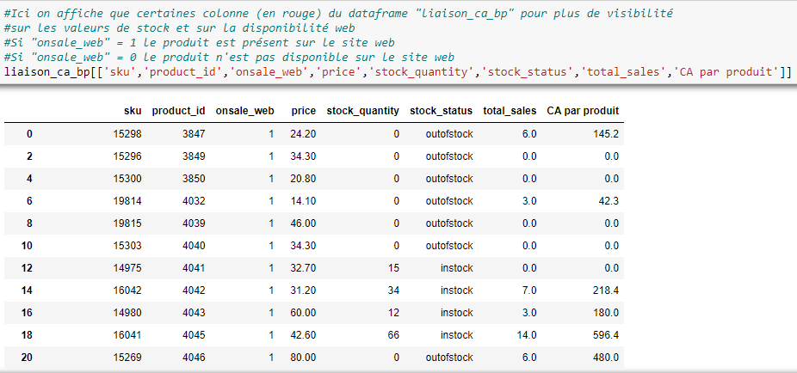
Chiffre d’affaire par produit

Slide 8
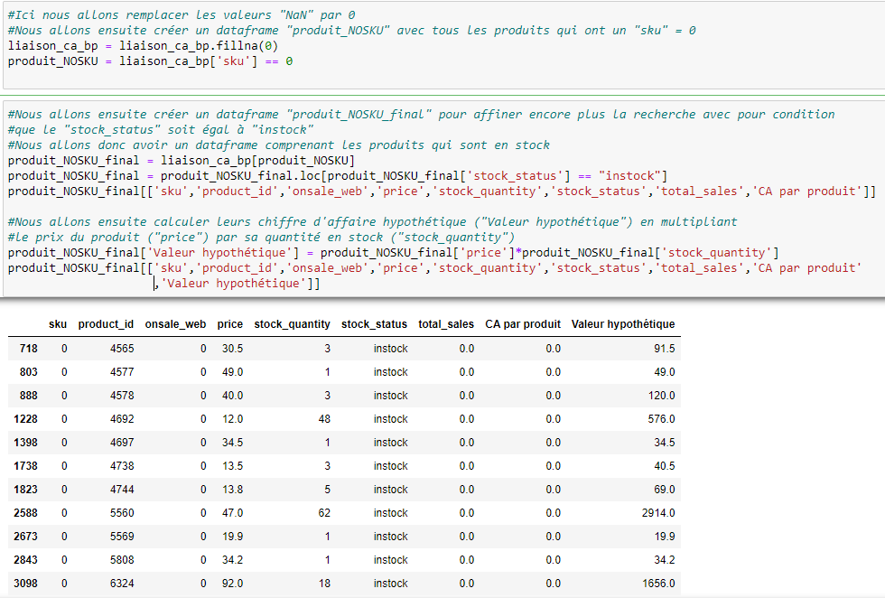
Chiffre d’affaire par produit sans SKU

Slide 9
Chiffre d’affaire global des produits sans SKU

Slide 10
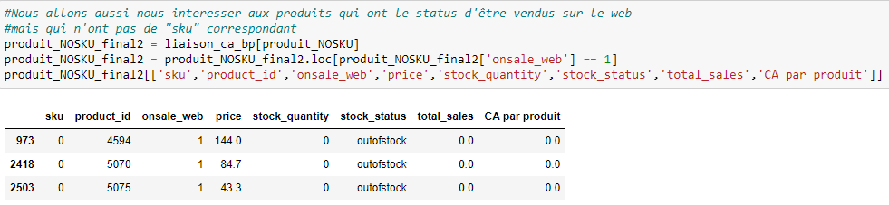
Produits sans correspondance

Slide 11
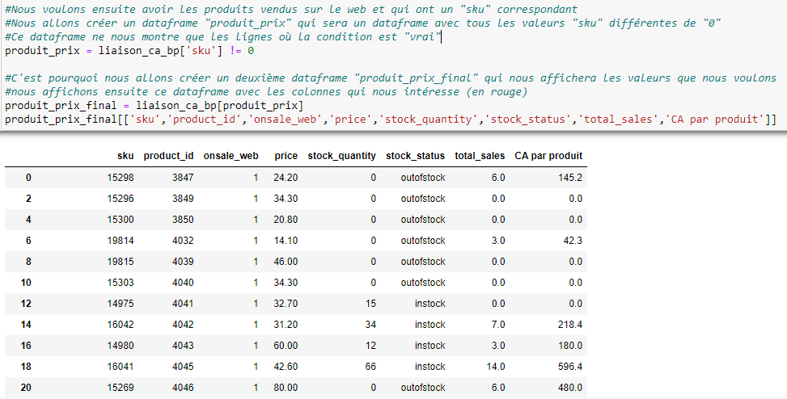
Produits avec correspondance

Slide 12
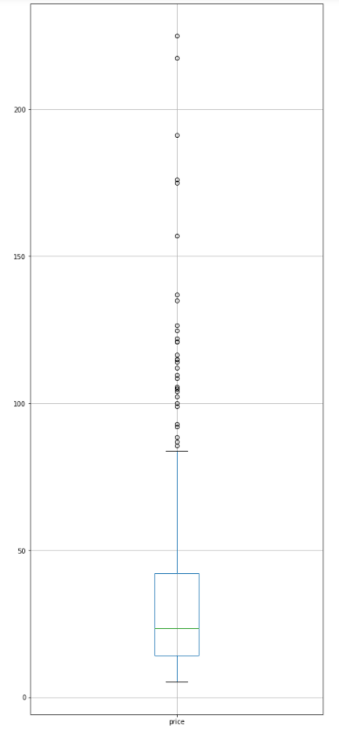
Valeurs aberrantes

Slide 13
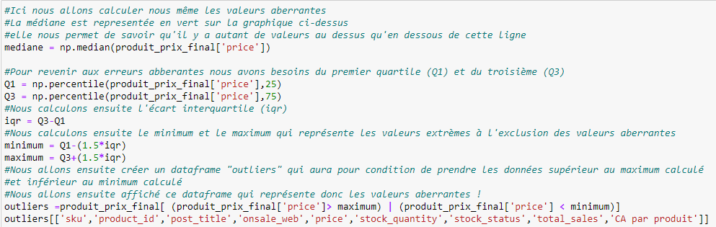
Valeurs aberrantes

Slide 14
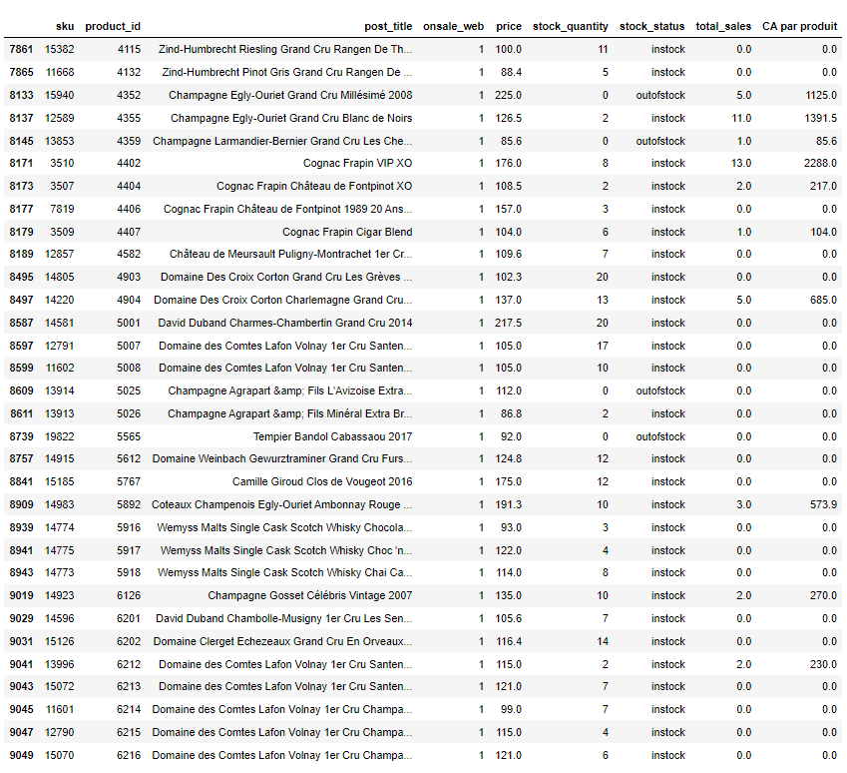
Résultat des valeurs aberrantes

